Slide 1
<form>

Slide 2
<form>
Элемент HTML form (<form>) представляет собой раздел документа, содержащий интерактивные элементы управления, которые позволяют пользователю отправлять информацию на веб-сервер.
Важно помнить, что HTML не умеет обрабатывать данные, которые были отправлены через форму. Для взаимодействия с этими данными нужно использовать языки программирования, которые работают на сервере, например JavaScript или PHP

Slide 3
<form>
Любая форма начинается с главного тега <form>, внутри которого и будут располагаться поля для заполнения и кнопка действия.
<form>
// Внутри формы будут поля для ввода данных
и кнопка с действием (отправкой данных)
</form>

Slide 4
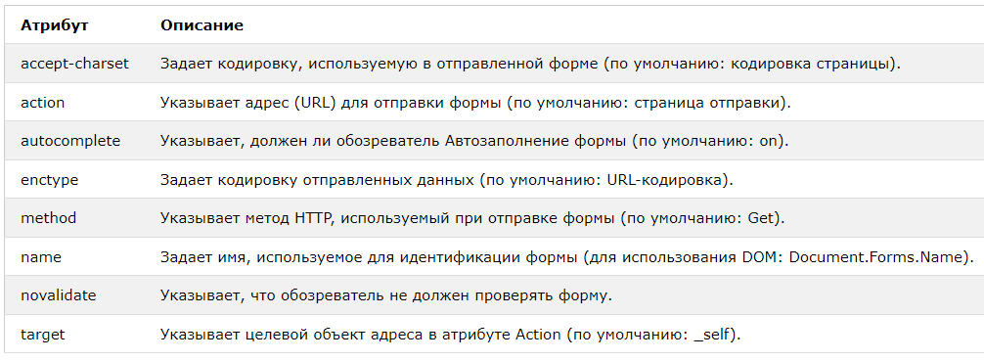
атрибуты Form

Slide 5
Два метода HTTP-запроса: Get и POST
Отправка формы серверу осуществляется чаще всего в виде запросов HTTP GET или POST.
GET - Запрашивает данные из указанного ресурса
POST - Отправка данных для обработки в указанный ресурс
Метод Get
строка запроса (пары «имя-значение») отправляется в URL-адрес запроса GET:
/test/demo_form.php?name1=value1&name2=value2
Метод POST
строка запроса (пары «имя-значение») отправляется в теле HTTP-сообщения запроса POST:
POST /test/demo_form.php HTTP/1.1
Host: homehost.ru
name1=value1&name2=value2

Slide 6
<form method=”POST”>
</form>

Slide 7
action
Основным атрибутом у тега <form> является action — путь к файлу, где располагается обработчик данных. Именно туда уйдут данные после отправки формы.
<form action=”form.php”>
// Внутри формы будут поля для ввода данных
и кнопка с действием (отправкой данных)
</form>

Slide 8

Поле для ввода текста <input>
с помощью тега <input> и позволяет задать различные поля для ввода данных: текст, пароли, чекбоксы, радио кнопки, кнопки отправки, загрузка файла, ввод даты и так далее. Начиная со стандарта HTML5 список полей пополнился множеством новых вариантов. Базовыми типами инпутов являются:
Текст
Пароли
Чекбоксы
Радио кнопки
Чтобы создать простое текстовое поле для ввода данных, необходимо внутрь формы добавить непарный тег <input> и указать у него атрибут type со значением text:
<form>
<input type="text">
</form>

Slide 9
Тег label
Чтобы указать назначение поля, используется тег <label>. Это парный тег, который напоминает параграф, но относится именно к описанию поля формы.
<form>
<label>Введите имя</label>
<input type="text">
</form>

Slide 10
Связь по атрибуту id
Для связи label используется один из двух вариантов:
Связь по атрибуту id. Для этого у тега <input> указывается атрибут id с произвольным именем, а у <label> добавляется атрибут for с таким же именем, как и значение id у элемента input
<form method=”GET” name=”form__info” id=”form__info”>
<label for="sname">Введите имя</label>
<input type="text" name=”sname” id="sname">
</form>

Slide 11
Связь через вложенность.
Связь через вложенность. Для связи можно вложить input внутрь label, тогда они автоматически свяжутся друг с другом
<form>
<label>Введите имя
<input type="text">
</label>
</form>

Slide 12

Атрибут placeholder
Строка, которая дает пользователю краткую подсказку о том, какая информация ожидается в поле. Отображается в поле ввода до заполнения.
<form>
<label for="name">Введите имя и фамилию</label>
<input type="text" id="name" placeholder="Иван Иванов">
</form>

Slide 13
атрибут required
Логический атрибут, который указывает, что данное поле является обязательным для заполнения. Если пользователь попытается отправить форму, не введя в это поле требуемое значение, то на экране отобразится предупреждающее сообщение.
<form>
<label for="name">Введите имя и фамилию</label>
<input type="text" id="name" placeholder="Иван Иванов" required>
</form>

Slide 14

type="password"
Однострочное текстовое поле, в котором вводимые пользователем символы заменяются на звездочки, маркеры, либо другие, установленные браузером значки
<form>
<label for="pin">Введите пинкод</label>
<input type="password" id="pin" >
</form>

Slide 15
type="email"
Поле для ввода адреса электронной почты. Выглядит как ввод текста, но имеет параметры проверки и соответствующую клавиатуру для поддержки браузеров и устройств с динамической клавиатурой.
<form>
<label for="mail">Введите почту</label>
<input type="email " id="mail" >
</form>

Slide 16
type="tel"
Поле для ввода номера телефона. Отображает клавиатуру телефона на некоторых устройствах с динамической клавиатурой.
<form>
<label for="tel">Введите телефон</label>
<input type="tel " id="tel" >
</form>

Slide 17
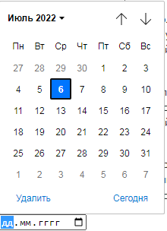
type="date "
Элемент управления, открывает средство выбора даты (год, месяц и день, без времени).
<form>
<label for="sdate">Укажите дату</label>
<input type="date " id="sdate" >
</form>

Slide 18
type="number "
Поле для ввода целочисленных значений. Атрибуты min, max и step задают верхний, нижний пределы и шаг между значениями соответственно. Эти атрибуты предполагаются у всех элементов, имеющих численные показатели, а их значения по умолчанию зависят от типа элемента.
<form>
<label for="age">Укажите возраст</label>
<input type="number" min="1" max="80" step="1" id="age">
</form>

Slide 19

type="button "
Создает кнопку без поведения по умолчанию, надписью к кнопке является значение атрибута value, по умолчанию пустое.
<form>
<input type="button" value="button" id="submit">
</form>

Slide 20

type="submit "
Отображает кнопку отправки формы.
<form>
<input type="submit" value="Отправить" id="submit">
</form>

Slide 21

type="reset "
Создает кнопку, которая сбрасывает содержимое формы к значениям по умолчанию.
<form>
<input type="reset" value="Сбросить" id="submit">
</form>

Slide 22
type="radio"
Отображает переключатель, позволяющий выбрать одно значение из нескольких вариантов с одинаковым значением name.
<form>
<input type="radio" value="Красный" name="color">
<input type="radio" value="Зеленый" name="color">
</form>

Slide 23
type="checkbox "
Отображает флажок, позволяющий выбирать/отменять выбор отдельных значений.
<form>
<input type="checkbox" value="Красный" name="color1">
<input type="checkbox" value="Зеленый" name="color1">
</form>

Slide 24
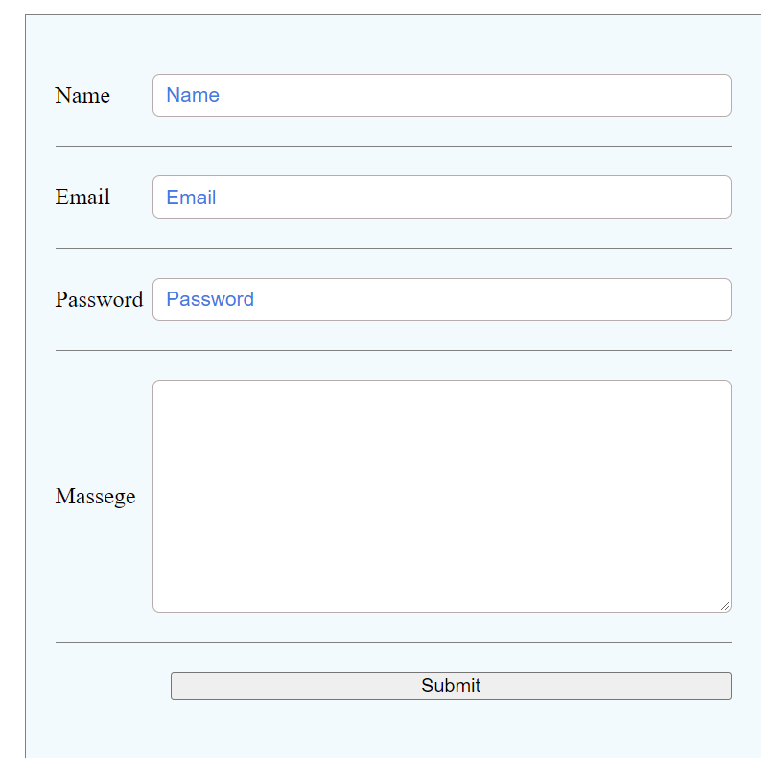

Slide 25
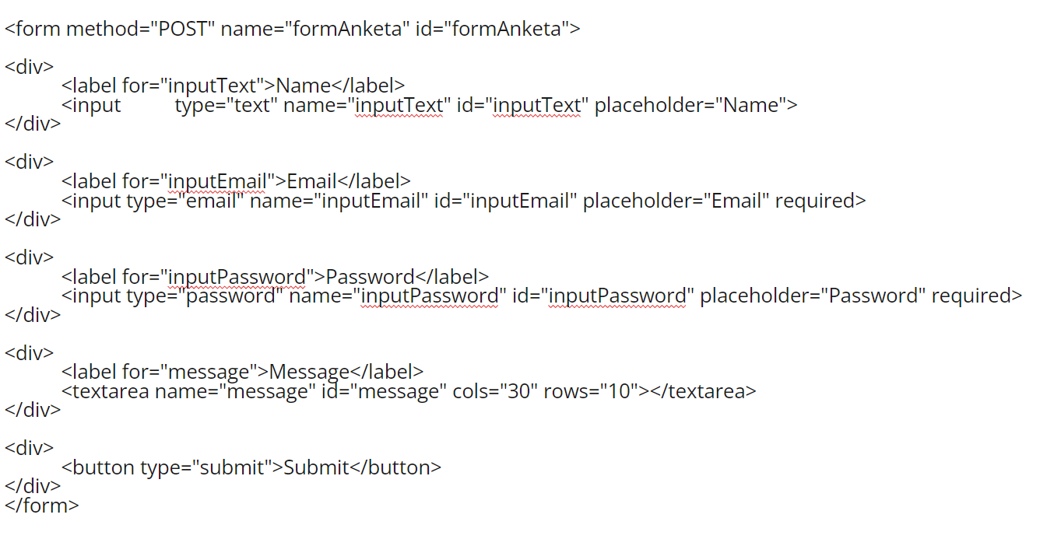

Slide 26
::-webkit-input-placeholder{
color: #4679e2;
}
::-ms-input-placeholder{
color: blue;
}
input:focus,
textarea:focus
{
outline: 1px solid #5996CE;
outline-offset: -3px;
}

Slide 27
